Slide 1
الأول
الفصل الدراسي
التفكير الناقد
المـــــــــــــــــــــــــــــــــــــــــادة
الأول الثانوي
الصف الدراسي
قوانين الفكر الأساسية (1)
موضوع الدرس
أ- نورة بنت جيلان حدادي
اسم المعلمة
أ- منى السحالي
لغة الأشارة

Slide 2
القضايا المنطقية وانواعها
قوانين الفكر الأساسية
التفكير المنطقي واهميته
التفكير المنهجي حاجة إنسانية
التفكير الناقد ومهارات القراءة
التفكير الناقد والصورة
التفكير الناقد والأعلام

Slide 3
استذكار الدرس السابق
تطبيقات على التفكير المنطقي
مراحل التطبيق المنطقي
خصائص التفكير المنطقي
أهمية التفكير المنطقي
التفكير المنطقي

Slide 4
قوانين الفكر الأساسية (1)

Slide 5
باستخدام استراتيجية جدول التعلم (KWL ) (اكتب ما أعرفــه عن قوانين الفكر الأساســية ما أريد أن أعرفه عن قوانين الفكر الأساسية )

Slide 6
يتوقع في نهاية الدرس أن يكون الطالب قادرا على أن:
يشرح قوانين الفكر الأساسية
يستخلص أهم خصائص قوانين الفكر
يحلل أهّمية اســتخدام قوانيــن الفكر الأساســية في حياتنا اليومية

Slide 7
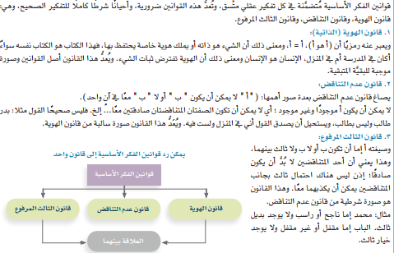
صفحة 174

Slide 8
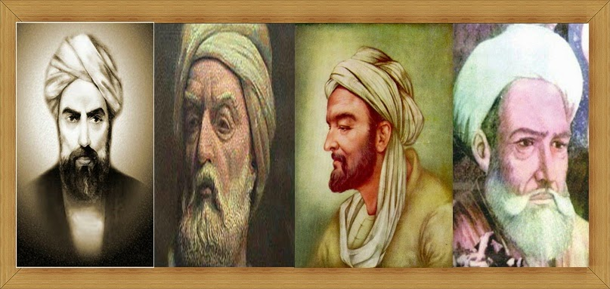
قانون الهوية
قانون المرفوع
ما قوانين الفكر الأساسية؟
قانون عدم التناقض

Slide 9
قارن بين قوانين الفكر من حيث التعريف والصورة المنطقية له والمثال عليه.
قوانين الفكر | التعريف | الصورة المنطقية | المثال
مبدا الهوية | لكل شيء ماهية ثابتة هي حقيقته التي هي هو | ا=ا | المثلث هو المثلث
مبدأ عدم التناقض | امتناع الجمع بن النقيضين في نفس الوقت | (أ) لا يمكن أن تكون (ب) و (لا ب) في نفس الوقت | لا يمكن ان يكون زيد موجودا معدوما في آن.
مبدا الثالث المرفوع | الشيء ّ إما أن تحمل عليه الصفة او نقيضها. فلا وجود لحل وسط بن ّ النقيضين | إما ان تكون (أ) (ب) او (لا ب) ولا وسط بينهما | إما أن يكون زيد موجودا أو معدوما ولا وجود لوسط

Slide 10
ما تعريف قانون الهوية ؟

Slide 11
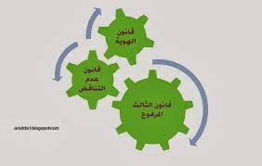
وهو يقرر أن الأشياء ثابتة لا تتغير , اي أن لكل شيء حقيقة جوهرية ثابتة مهما اختلفت صفاته العرضية , فالإنسان هو الإنسان , والحيوان هو الحيوان , وأنا هو أنا بصفاتي الذاتية الحقيقية مهما طرأ علي من تغير في جسمي أو لوني أو أفكاري أو أخلاقي أو في حالتي من سرور أو حزن وما شابه فالحقيقة واحدة مهما اختلفت صفاتها .

Slide 12
ما تعريف قانون عدم التناقض ؟

Slide 13
وينص على أن الشيء لا يمكن أن يتصف بصفة ونقيضها في آن واحد ومن جهة واحدة ويرمز له بالرمز " أ " لا يمكن أن يكون " ب " ولا " ب " في نفس الآن ومن جهة واحدة .
فلا يمكن أن نقول ان هذه الفكرة صحيحة وغير صحيحة مطلقا , أو أنني ماش وجالس كذلك .

Slide 14
ما تعريف قانون الثالث مرفوع؟

Slide 15
يقرر أن الشي إما أن يوصف بصفة أو نقيض الصفة ولا وسط ( ثالث ) بين النقيضين .
ويركز له بالرمز " أ " إما أن تكون " ب " أو لا " ب " ولا ثالث لهما .. فإما أن تكون مفكرا أو لا إذ لا وسط

Slide 16
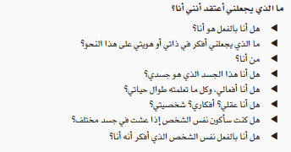

Slide 17
إن قوانين الفكر الأساســية متصلة، ومترابطة
فالقانون الأول يقرر أن الحقيقة هي هي، أما القانون الثاني فإنه يثبت الحقيقة من ناحية سلبية، ويقرر أن هذه الحقيقة لا يمكن أن تكون هي ولاهي في نفس الوقت. والقانون الثالث بمثابة الصيغة الشرطية للقانون الثاني فيقرر أن الحقيقة إما أن تكون هي وإما لا تكون كذلك ولا شــيء أ كثــر من هذا. ّ ذلك أنه إذا ســلمنا بــأن جوهر التفكير المنطقي هو الاستدلال. وسلمنا بأن الاستدلال مركب من قضايا مترابطة ترد في شكل مقد مات تترتب عنها نتائج، فإن الســؤال البديهي الذي يطرح هو: كيف يتم الربط؟ وما هي وســائله؟ ومتى يكون ذلك الر ّ بط «منطقيا»؟ - يحتاج الاستدلال السليم منطقيا إلى قوانين وأدوات لبناء لعلاقة بين مكوناته. إن هذه القوانين التي لا يخلو منها خطاب إنســاني مهما كان بســيطا ل تكون معلنة بل هي ضمنية. ولذلك يســتخدمها كل إنسان دون وعي بها في أغلب الأحيان. وعلى هذه القوانين والمبادئ يتأسس كل حوار وكل سعي إلى القناع أو بلوغ الحقيقة

Slide 18
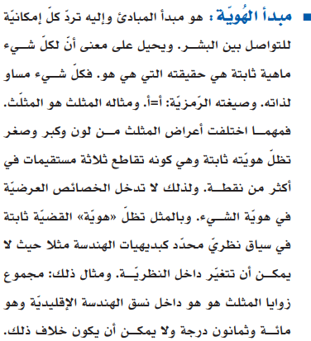

Slide 19
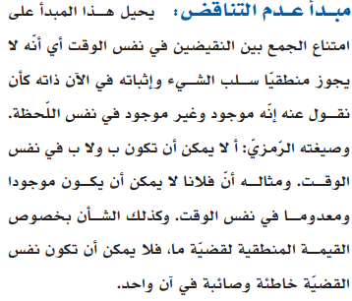

Slide 20
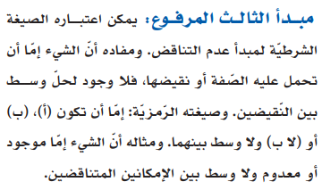

Slide 21
علل فساد التفكير في الأمثلة الآتية: أ. قيس هو ليلى
ب. أفلاطون *حي *و *لاحي* الآن
ج. أفلاطون لا هو *حي* ولا هو* لاحي*

Slide 23
انتهى الدرس

